Slide 1
YOUth with migrant dropout tackling: CApacity buildiΝg Code: 2021-1-BE01-KA220-SCH-000024723
BEST PRACTICES
Παπαγεωργιου Αγγελικη ΠΕ8702
2^{ο} Επαγγελματικό Λύκειο Κατερίνης, Νέο Κεραμίδι, Κατερίνη, 60100
email: mail@2epal-kater.pie.sch.gr, Τηλέφωνο: 23510 45650

Slide 2
Youth with migrant dropout tackling: CApacity buildiΝg
Καινοτόμο πρόγραμμα που έχει στόχο την μείωση της μαθητικής διαρροής από την σχολική μονάδα και την συνεργασία με φορείς για την επαγγελματική αποκατάσταση των νέων.

Slide 3
Βέλτιστες πρακτικές για την αντιμετώπιση της σχολικής διαρροής, μαθητών με μεταναστευτικό υπόβαθρο
ΔΙΑΚΡΑΤΙΚΕΣ ΒΕΛΤΙΣΤΕΣ ΠΡΑΚΤΙΚΕΣ
ΕΘΝΙΚΕΣ ΒΕΛΤΙΣΤΕΣ ΠΡΑΚΤΙΚΕΣ
ΒΕΛΓΙΟ, ΕΛΛΑΔΑ, ΙΤΑΛΙΑ, ΠΟΡΤΟΓΑΛΙΑ, ΙΣΠΑΝΙΑ

Slide 4
ΔΙΑΚΡΑΤΙΚΕΣ ΒΕΛΤΙΣΤΕΣ ΠΡΑΚΤΙΚΕΣ
Α.C.C.C.E.S.S. ΙΤΑΛΙΑ 2018 – 2021
Ενεργή διατομεακή συνεργασία Εκπαιδευτική και Κοινωνική επιτυχία.
DEVOTE . ΓΑΛΛΙΑ 2020 – 2022
Ανάπτυξη των ικανοτήτων των Εκπαιδευτικών για την ενσωμάτωση μαθητών με μεταναστευτικό υπόβαθρο στα ευρωπαϊκά σχολεία.

Slide 5
ΔΙΑΚΡΑΤΙΚΕΣ ΒΕΛΤΙΣΤΕΣ ΠΡΑΚΤΙΚΕΣ
KEEP ON , 2016 – 2018 ΙΣΠΑΝΙΑ.
Υποστήριξη των εκπαιδευτικών των σχολείων για να αποτρέψουν τη σχολική διαρροή των μεταναστών μαθητών. Συμμετέχουν 5 οργανισμοί από 4 χώρες.
1.διαδυκτιακή ψηφιακή βάση δεδομένων καλές πρακτικές,
2.πρόγραμμα σπουδών κατάρτισης, 3.παιδαγωγικό εγχειρίδιο,
4. επαγγελματική εργαλειοθήκη για επαγγελματίες στον τομέα της εκπαίδευσης.

Slide 6
ΔΙΑΚΡΑΤΙΚΕΣ ΒΕΛΤΙΣΤΕΣ ΠΡΑΚΤΙΚΕΣ
KIDS4ALL, 2021 – 2024 ΙΤΑΛΙΑ,
Βασική ανάπτυξη χωρίς αποκλεισμούς. Στρατηγικές για τη Δια Βίου Μάθηση.
Οι μαθητές συν διαμορφώνουν το μαθησιακό τους περιβάλλον.
PICESL , 2019 – 2022 ΙΣΠΑΝΙΑ
Προώθηση της ένταξης για την καταπολέμηση της πρόωρης εγκατάλειψης του σχολείου.

Slide 7
ΕΘΝΙΚΕΣ ΒΕΛΤΙΣΤΕΣ ΠΡΑΚΤΙΚΕΣ
DASPA (υπηρεσία υποδοχής και σχολικής εκπαίδευσης νεοαφιχθέντων).
Eιδικές εγκαταστάσεις υποδοχής για την ένταξη των νεοαφιχθέντων μεταναστών στο σχολικό σύστημα της Γαλλικής Κοινότητας του Βελγίου.
Στόχος: «υποδοχή, μάθηση, υποστήριξη και γλωσσική επάρκεια»

Slide 8
DASPA
Εβδομαδιαίο πρόγραμμα:
16 από τις 28 σχολικές περιόδους αφιερωμένες στην εντατική διδασκαλία της γαλλικής γλώσσας, της σχολικής κουλτούρας, των ανθρωπιστικών επιστημών και στην εκπαίδευση των μαθητών από την άποψη της φιλοσοφίας και της ιθαγένειας.
Διάστημα φοίτησης 12 μήνες.
Παρατείνεται 2 χρόνια, (όταν ο νεοεισερχόμενος μαθητής έχει μπει στο σχολικό σύστημα με χαμηλό ή ανύπαρκτο βαθμό γνώσης της γλώσσας).
Τάξεις του κανονικού σχολείου, ανάλογα με την ηλικία τους.

Slide 9
ΕΛΛΑΔΑ
Ζώνες Εκπαιδευτικής Προτεραιότητας: ΖΕΠ Ι και ΖΕΠ ΙΙ
Επιστημονική Επιτροπή για την υποστήριξη των Παιδιών Προσφύγων με την εκπόνηση γενικού σχεδιασμού και προγραμματισμού
Ειδικές Δομές Υποδοχής για την Εκπαίδευση των Προσφύγων (ΔΥΕΠ) για τις οικογένειες που δεν μπορούσαν να πάνε τα παιδιά τους στο σχολείο.

Slide 10
Ζώνες εκπαιδευτικής προτεραιότητας
ΖΕΠ Ι για μαθητές με μικρή έως καθόλου γνώση της ελληνικής γλώσσας. Παράλληλα παρακολουθούν μαθήματα όπως η Φυσική Αγωγή, τέχνη, η Μουσική Αγωγή, η Ξένη Γλώσσα κα. Η διάρκεια φοίτησης είναι ένα έτος .
ΖΕΠ ΙΙ για μαθητές με μέτριο επίπεδο γνώσης της ελληνικής γλώσσας τους παρέχεται παράλληλη στήριξη. Το ανώτατο όριο παραμονή τους είναι τρία έτη .

Slide 11
Δομές υποδοχής για την εκπαίδευση των προσφύγων
Οι ΔΥΕΠ είναι μεταβατικές δομές στις οποίες η διδασκαλία πραγματοποιείται είτε εντός των κέντρων φιλοξενίας είτε εντός των σχολικών μονάδων.
Το πρόγραμμα είναι 20 ώρες την εβδομάδα, διδάσκονται Ελληνικά, Μαθηματικά, Αγγλικά, Πληροφορική, Τέχνες και Αθλητισμός.
Φροντίζουν ασυνόδευτα παιδιά –δομές φιλοξενίας.

Slide 12
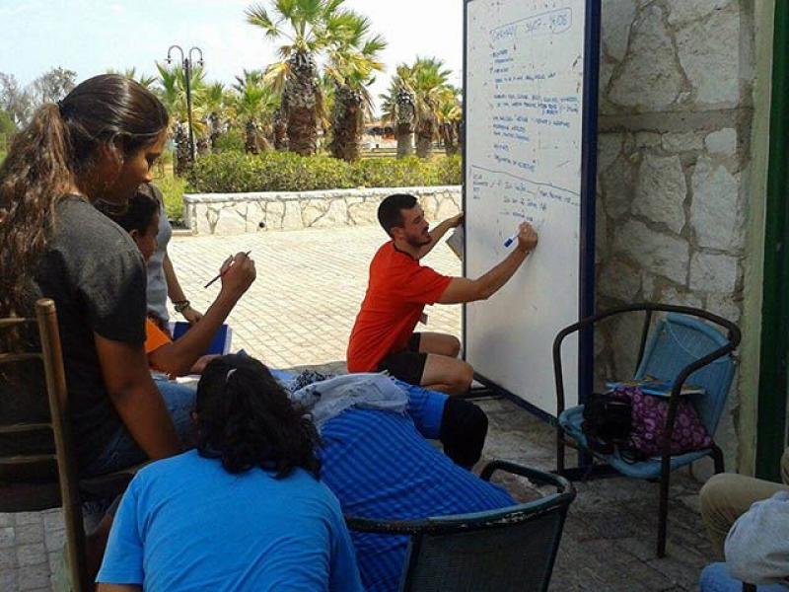
Μαθήματα σε δομές υποδοχής

Slide 13
ΜΕΝΤΟΡΑΣ 2 -Δίκτυο για τον προσανατολισμό της εκπαίδευσης στην τακτική μετανάστευση 2021-2024 Συντονιστής του έργου: Δήμος Μιλάνο
Ιταλία-Μαρόκο-Τυνησία
Ομάδα 50 ατόμων από το Μαρόκο και την Τυνησία θα πραγματοποιήσουν επαγγελματική τριετή πρακτική άσκηση σε επιχειρήσεις του Μιλάνου και Τορίνου, και στη συνέχεια θα επιστρέψουν στις χώρες τους.
Τοπικές ενώσεις και ιδρύματα- σύστημα κυκλικής μετανάστευσης στην Ιταλία, στο Μαρόκο και την Τυνησία.

Slide 14
RE-STARTUP - Εθνικό δίκτυο για την οικοδόμηση συνεταιριστικών επιχειρήσεων κατόχων διεθνούς προστασίας ευάλωτων ατόμων
Συντονιστής Έργου: Κοινωνική Συνεταιριστική Camelot – Officine Συν. (Ferrara), ΙΤΑΛΙΑ
Το έργο στοχεύει στην προώθηση της κοινωνικοοικονομικής ενσωμάτωσης, με ιδιαίτερη προσοχή στις γυναίκες, μέσω της υλοποίησης μαθημάτων επιχειρηματικής κατάρτισης και την ίδρυση κοινωνικών συνεταιρισμών.

Slide 15
RE-STARTUP
Κυρίως πρόσφυγες που διέφευγαν από βασανιστήρια και βία ή ευάλωτοι κάτοχοι διεθνούς προστασίας που προέρχονταν - κατά το μεγαλύτερο μέρος - από τις υπο Σαχάριας Αφρικής και της Μέσης Ανατολής.
Επιλέχθηκαν, υποστηρίχθηκαν στη σύνταξη βιογραφικού σημειώματος, αξιολογήθηκαν οι ικανότητές τους. Στη συνέχεια, συμμετείχαν σε μαθήματα επιχειρηματικής κατάρτισης που διοργάνωσε κάθε πόλη.
11 κοινωνικές επιχειρήσεις δημιουργήθηκαν από μετανάστες και πρόσφυγες

Slide 16
ΧΩΡΙΣ ΣΥΝΟΡΑ Συντονιστής έργου: Crescer(Λισαβώνα), ΠΟΡΤΟΓΑΛΙΑ
Δημιουργία ενός χώρου όπου οι αιτούντες άσυλο και οι πρόσφυγες στην πόλη της Λισσαβώνας μπορούν να βρουν ένα σύνολο υπηρεσιών/υποστήριξης που να απευθύνονται στις ανάγκες που έχουν εντοπιστεί: ιατρική, ψυχολογική και κοινωνική υποστήριξη, μετάφραση, γλωσσική κατάρτιση, νομική υποστήριξη, ενημέρωση/ευαισθητοποίηση των τοπικών κοινοτήτων.

Slide 17
ΧΩΡΙΣ ΣΥΝΟΡΑ
É UMA VIDA (που επικεντρώνεται στην παροχή βοήθειας στους πρόσφυγες να βρουν κατοικία, τη διαχείριση των χρημάτων, την είσοδο στην πορτογαλική αγορά εργασίας και την προώθηση μιας καλής σχέση με την κοινότητα και μια ενεργή ζωή),
yalalearn (που επικεντρώνεται στην εκμάθηση της πορτογαλικής γλώσσας και την δυνατότητα απασχόλησης).

Slide 18
Εκπαίδευση προσφύγων κ μεταναστών

Slide 19
ACCEDER Πρόγραμμα και Σχολείο Πρόγραμμα εξάλειψης απουσιών ΙΣΠΑΝΙΑ
Υπάρχει χάσμα μεταξύ του εκπαιδευτικού επιπέδου του πληθυσμού των Ρομά και του υπόλοιπου πληθυσμού το οποίο συμβάλει στη διεύρυνση του χάσματος της ανισότητας και του κοινωνικού αποκλεισμού.
Το μορφωτικό επίπεδο του πληθυσμού Ρομά είναι πολύ χαμηλότερο από εκείνο του ισπανικού πληθυσμού στο σύνολό του.

Slide 20
ACCEDER Πρόγραμμα και Σχολείο Πρόγραμμα εξάλειψης απουσιών ΙΣΠΑΝΙΑ
Τα κορίτσια και τα αγόρια Ρομά εγγράφονται στο δημοτικό σχολείο, γεγονός που ήταν αδιανόητο λίγες δεκαετίες πριν.
Όμως το μεγάλο εκπαιδευτικό κενό φαίνεται έντονα τόσο στις δυνατότητες των νέων Ρομά να έχουν πρόσβαση στη δευτεροβάθμια εκπαίδευση όσο και στις δυνατότητες ολοκλήρωσης των υποχρεωτικών σπουδών.
Από 15 έως 16 ετών υπάρχει μεγάλη εγκατάλειψη στη σχολική εκπαίδευση

Slide 21
ACCEDER Πρόγραμμα και Σχολείο Πρόγραμμα εξάλειψης απουσιών ΙΣΠΑΝΙΑ
Το ποσοστό εγκατάλειψης του λυκείου είναι μία από τις μεγάλες προκλήσεις που ολόκληρη η εκπαιδευτική κοινότητα αντιμετωπίζει σε σχέση με την κοινότητα των Ρομά.
Μια από τις βασικές πτυχές του έργου τους είναι η προώθηση των μαθητών Ρομά προς υψηλότερα επίπεδα σπουδών.
Η παρουσία των νεαρών Ρομά ανδρών και γυναικών στις μετα-υποχρεωτικές σπουδές, αν και εξακολουθεί να είναι σπάνια, γίνεται καθημερινά όλο και πιο αξιοσημείωτη

Slide 22
Βέλτιστες πρακτικές για την αντιμετώπιση της σχολικής διαρροής, μαθητών με μεταναστευτικό υπόβαθρο
ΕΥΧΑΡΙΣΤΩ ΠΟΛΥ ΓΙΑ ΤΗΝ ΠΡΟΣΟΧΗ ΣΑΣ
ΕΡΩΤΗΣΕΙΣ?
ΑΓΓΕΛΙΚΗ ΠΑΠΑΓΕΩΡΓΙΟΥ ΠΕ8702

